Slide 1
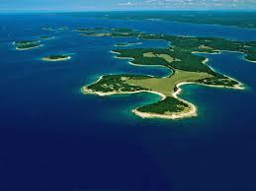
BRIJUNI
Nacionalni park
Izradila: Dora Špoljar

Slide 2
ŠTO SU BRIJUNI???
Brijuni su otočje i nacionalni park u Jadranskom moru, na hrvatskom dijelu Jadrana.
Nacionalni park Brijuni oaza je veličanstvenog sklada čovjeka, flore i faune.
Nalaze se koji kilometar zapadno od istarske obale, nasuprot mjesta Fažana.

Slide 3
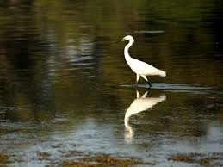
Na Brijunima je upisano gotovo 700 vrsta raslinja, oko 250 vrsta ptica.

Slide 4
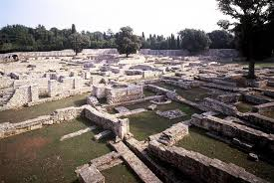
Brijuni imaju bogatu povijest: prvi, zasada nama poznati tragovi ljudskog djelovanja na Brijunima, sežu u treće tisućljeće prije Krista
Notes:
Brijuni imaju bogatu povijest: prvi, zasada nama poznati tragovi ljudskog djelovanja na Brijunima, sežu u treće tisućljeće prije Krista, kada su na Brijunima živjeli etnički nepoznati stanovnici koji su se bavili ratarstvom, stočarstvom, lovom i ribolovom, a oružje i oruđe izrađivali su od kamena, kostiju i pruća...

Slide 5
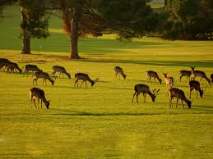
Zahvaljujući svojoj razvedenoj obali, povijesti, raznovrsnoj flori i fauni, zbog čega Brijune znaju zvati "raj na Zemlji", Brijuni su 27. listopada 1983. godine proglašeni nacionalnim parkom i omiljena su turistička destinacija.

Slide 6
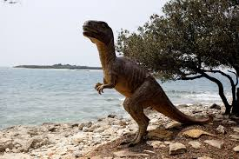
DINOSAURI NA BRIJUNIMA

Slide 7
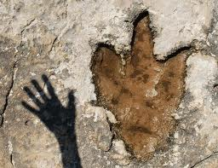
OTISCI
Na Velom Brijunu otkriveno je čak 200 otisaka dinosaura.
Prvi su otkriveni 1925.

Slide 8
Tridesetak otisaka otkriveno je na lokalitetu Trstike/Debela glava. Riječ je o otiscima velikih (do 10 m) četveronožnih biljojeda, vjerojatno iz skupine Sauropoda.
Na rtu Pogledalo/Barban otkriven je 61 otisak velikih dvonožnih mesojeda. Na osnovu veličine otisaka procjenjuje se da su bili dugački i do 8 metara.

Slide 9
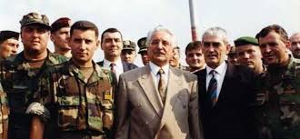
I PRVI HRVATSKI PREDSJEDNIK VOLI BRIJUNE!!!!!!!!!!!!!!!!!!!!!!!!!!!!!!!!!!!!!!!!!!!!

Slide 10
KVIZ

Slide 11
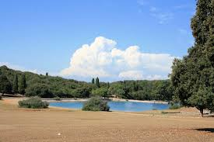
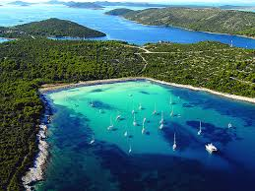
Koje je slika sa brijuna?

Slide 12
TOČNO!!!

Slide 13
NE TOČNO.

Slide 14
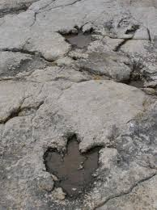
KOJE JE GODINE OTKRVEN PRVI OTISAK DINOSAURA NA BRIJUNIMA?
A)1925.
B)1856.
C)1963.
D)1935.

Slide 15
TOČNO!!!

Slide 16
NE TOČNO.

Slide 17
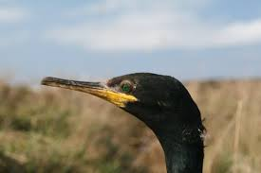
Koliko je vrsta ptica registrirano na Brijunima?
A)340.
B)470.
C)250.
D)260.

Slide 18
TOČNO!!!

Slide 19
NE TOČNO.

Slide 20
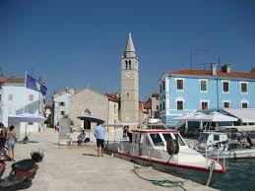
Kako se zove mjesto koje je pored Brijuna?
A) Peroj
B) Stinjan
C) Fažana
D) Galižana

Slide 21
TOČNO!!!

Slide 22
NE TOČNO.

Slide 23
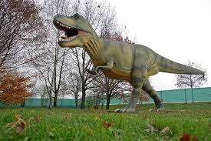
Koliko su bili veliki dinosauri na Brijunima?
A)20-25m
B)8-15m
C)8-10m
D)6-8m

Slide 24
TOČNO!!!

Slide 25
NE TOČNO.

Slide 26
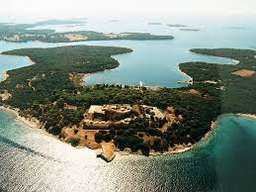
KAKO LJUDI ZNAJU NEKAD ZVATI BRIJUNE?
A) “Pakao na zemjli”
B) “Raj na zemlji”
C) “Naj mjesto”
D) “Prirodni raj”

Slide 27
TOČNO!!!

Slide 28
NE TOČNO.

Slide 29
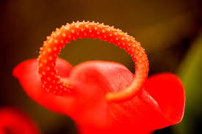
Koliko je vrsta raslinja upisano na brijunima?
A) 800
B) 700
C) 600
D) 900

Slide 30
TOČNO!!!

Slide 31
NE TOČNO.

Slide 32
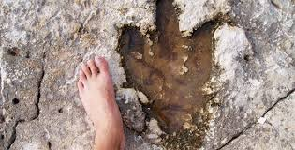
Koliko je otisaka dinosaura otkriveno na brijunima?
A) 100
B) 200
C) 250
D) 61

Slide 33
TOČNO!!!

Slide 34
NE TOČNO.

Slide 35
KRAJ
TOLIKO OD MENE
TKO ŽELI ZNATI VIŠE MOŽE POGLEDATI: http://www.np-brijuni.hr/

